Slide 1
FrontEnd
Fernanda Fretes

Slide 2
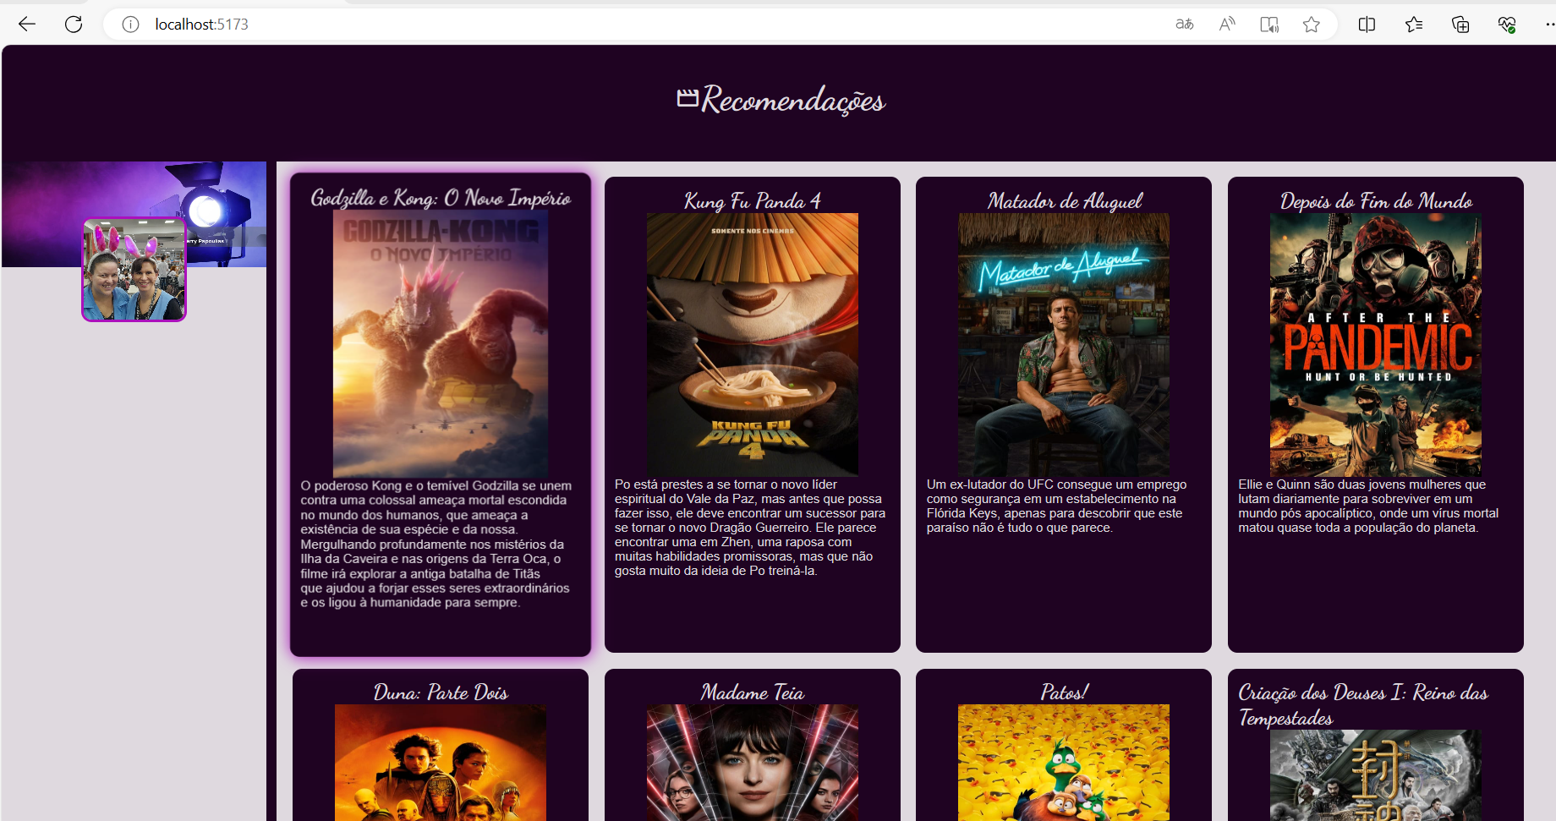
FrontEnd - React
Fernanda Fretes
Nossa Aplicação até agora

Slide 3
FrontEnd - React
Fernanda Fretes
Temos nossa aplicação que exibe nosso catalogo de filmes e temos páginas soltas de formulários, então precisamos criar um mecanismo de navegação.
Para isso precisamos criar rotas onde nossos sistema possa fazer o link entre as páginas.
A primeira coisa que temos que fazer é instalar a biblioteca responsável.

Slide 4
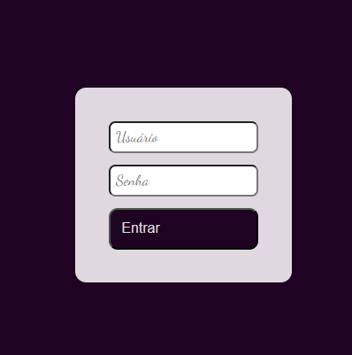

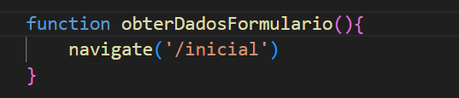
FrontEnd - React
Fernanda Fretes
É natural que a primeira página seja de login, então vamos criar um formulário para login . Esse é por conta de vocês. Com base no que vimos no formulário de perfil, façam esse form.

Slide 5
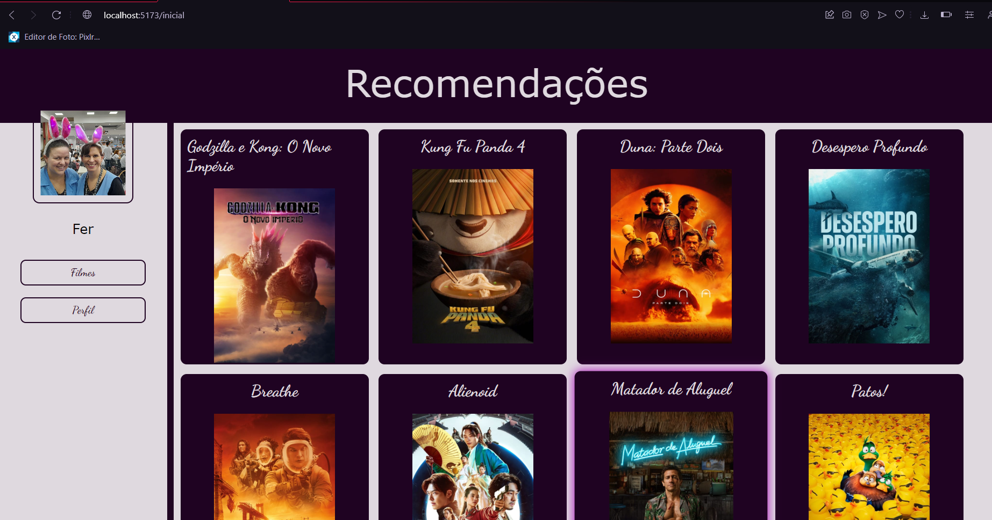
FrontEnd - React
Fernanda Fretes
Assim que logado, devo ver a lista de filmes, no conteúdo. E na lateral dois botões, um para filmes e outro para o perfil.

Slide 6
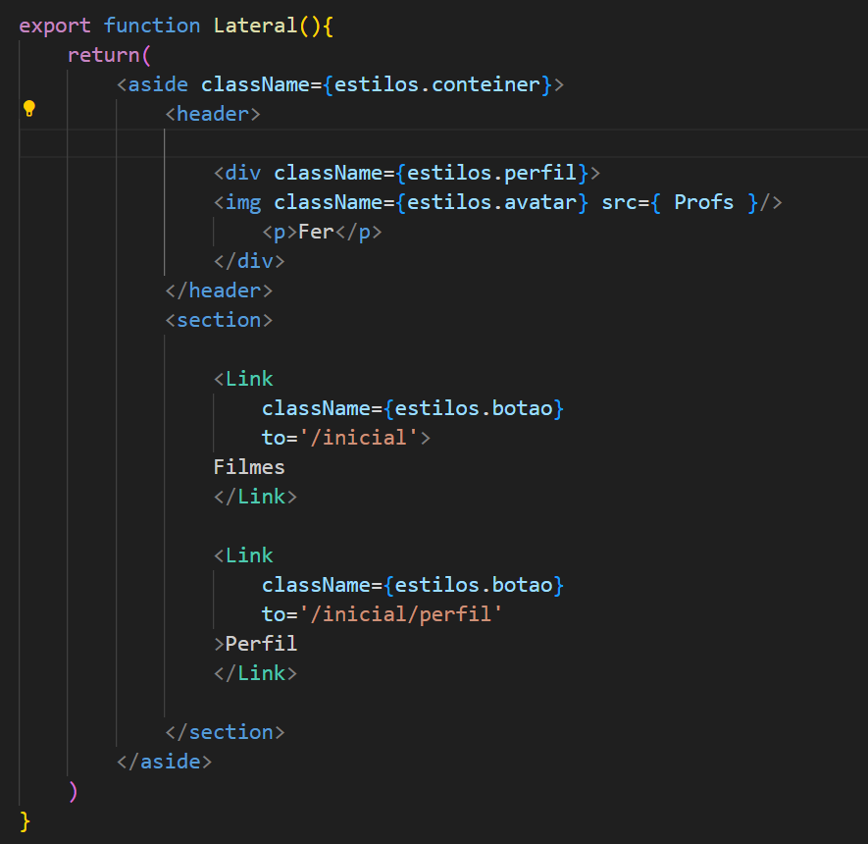
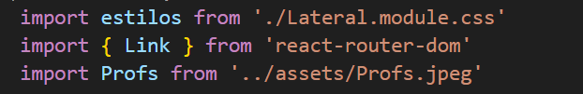
FrontEnd - React
Fernanda Fretes
Fazendo a importação da biblioteca que importamos, conseguimos usar um recurso chamado LINK, que vê o caminho que necessito percorrer para chamar a página correspondente.

Slide 7
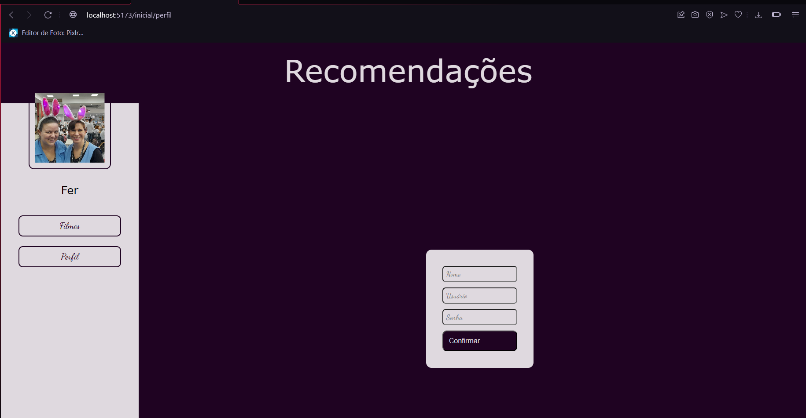
FrontEnd - React
Fernanda Fretes

Slide 8
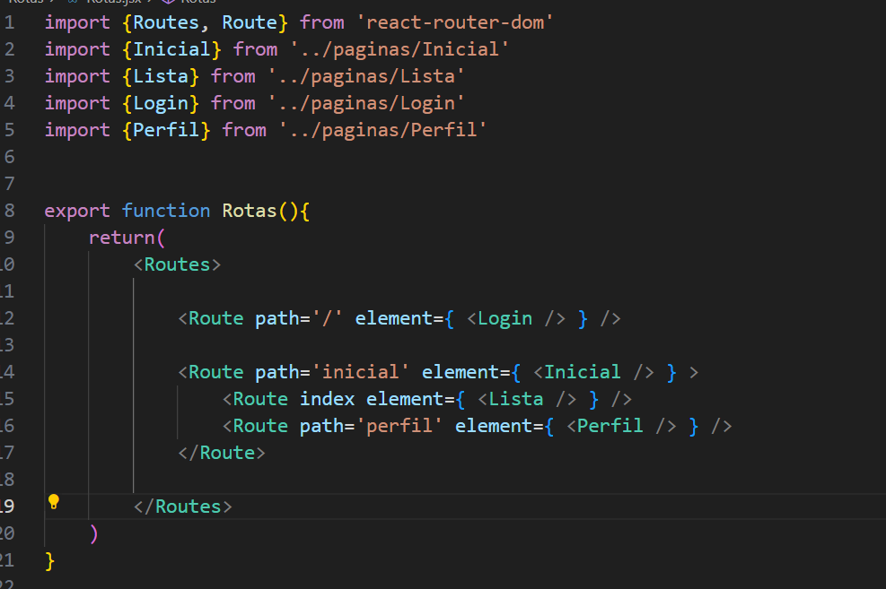
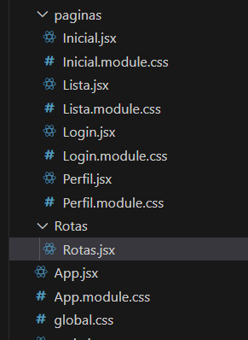
FrontEnd - React
Para fazer essa navegação precisaremos criar um arquivo de rotas. Criando uma nova pasta em src, e usando as biblioteca importada, uso o Route para redirecionar para outras páginas.
Fernanda Fretes

Slide 9
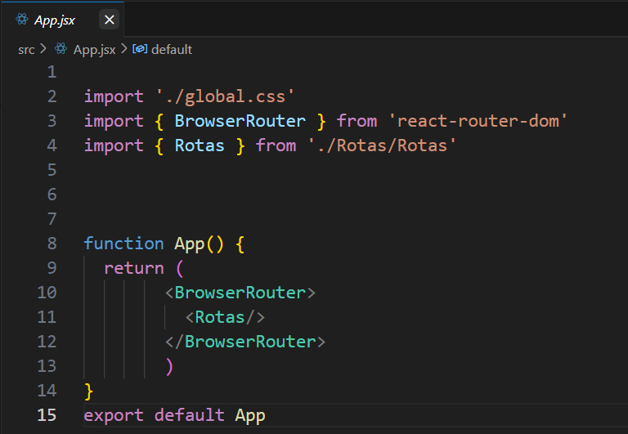
FrontEnd - React
Fernanda Fretes
Em app agora, vamos chamar a biblioteca, e a Rota para que conseguimos executar a navegação.
Mas queremos que as rotas sejam executadas no conteúdo, então, precisamos usar mais um componente da biblioteca, que é o “Outlet”

Slide 10
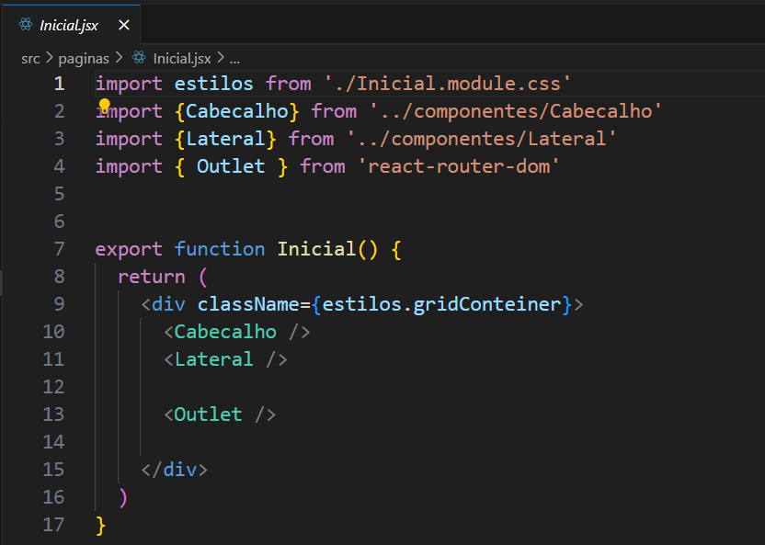
FrontEnd - React
Fernanda Fretes
Importando todas as paginas que serão usadas assim que logado, ainda coloco o “Outlet”, para ser modificado de acordo com a rota escolhida.

